Slide 1
EĞME MOMENTİ-KESME KUVVETİ
ATALET MOMENTLERİ
VE
BASİT DESTEKLİ KİRİŞLER
M.FERİDUN DENGİZEK

Slide 2
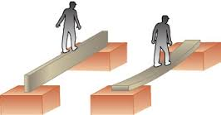
EĞME MOMENTİ (FLEXTURE)
Malzemelerin mukavemeti konusunda en sık karşılaşılan etki eğme (veya bükme) momenti ile Kesme kuvvetlerinin oluşturduğu gerilim ve deformasyonlardır
Tüm mekanik elemanların ve yapı elemanlarının dizaynında göz önüne alınması gereken en önemli hususlar bu deformasyon ve gerilimlerin kabul edilebilir ölçüde kalmasını sağlamak için
    Uygun geometrik ölçü,
    Uygun yerleşim
    Uygun mekanik özellikler
    Uygun malzemelerin
tespit edilmesidir.

Slide 3
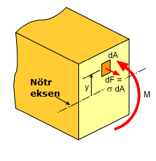
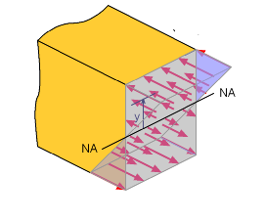
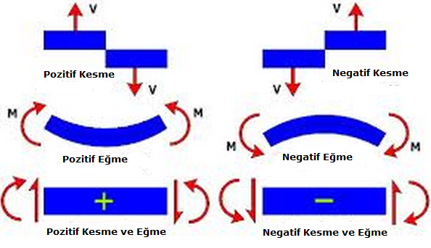
EĞME MOMENTİ-KESME KUVVETİ
Eğme momenti, herhangi bir yapı elemanını veya mekanik elmanı bükmeye çalışan dış kuvvet veya momentlerin yapı elemanı içinde oluşturduğu iç streslerin ortalama ölçüsüdür.
Dış bir kuvvetin oluşturduğu moment, elemanın dengede kalması için iç streslerin ters yönde oluşturduğu bir moment ile dengelenirler. İç yapıda oluşan bu moment eğme momentidir. (Bending moment)
Aynı şekilde iç yapıda oluşan kesme kuvvetlerini dengelemek için aynı büyüklükte fakat ters yönde oluşan kuvvete ise kesme kuvveti (Shear force) denir.
Yapı elemanının herhangi bir kesitindeki momentlerin ve kuvvetlerin toplamı kadar moment ve/veya kuvvet o kesitteki SKKP nin dengede kalması için eşit ve ters yönde etkin olurlar.
Yapı elemanını V şekline getirmeye çalışan momentler pozitif moment, tersi yönde çevirmeye çalışanlar ise negatif momentlerdir.
Yapı elemanının sağ tarafı aşağı düşecek şekilde kesmeye çalışan kuvvet pozitif, tersi ise negatif kesme kuvvetidir.

Slide 4
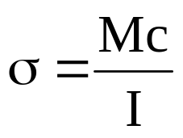
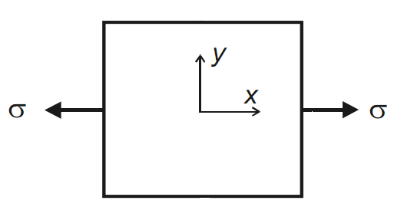
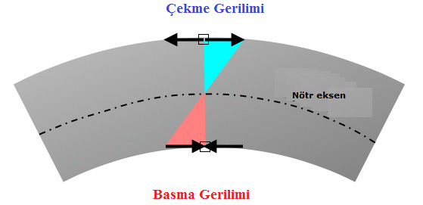
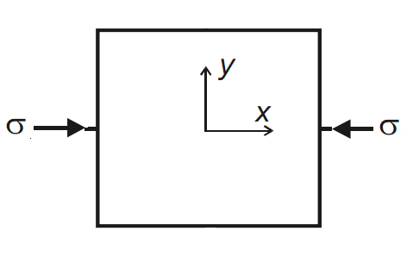
EĞME MOMENT GERİLİMİ NEREDEN GELDİ
SKKP üzerinde oluşan gerilimlerin yüzeylere dik veya paralel olduğunu görmüştük
Moment etkisi ile yapı elemanı nötr ekseninden geçen ve yarı çapı R olan bir yay şeklini alır.
Nötr ekseninin kambur tarafında kalan SKKP lerin yüzeylerine dik durumda çekme gerilimi oluşur.
Nötr ekseninin çukur tarafında kalan SKKP lerin yüzeylerine dik durumda ise basma gerilimi oluşur

Slide 5
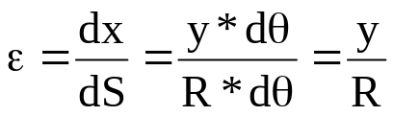
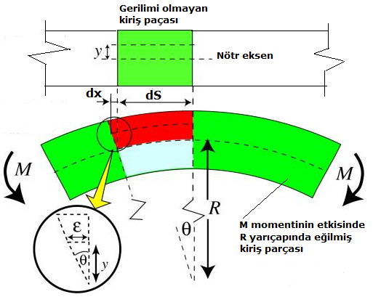
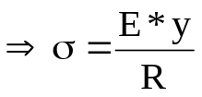

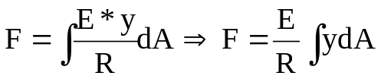
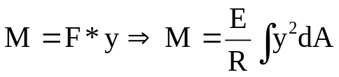
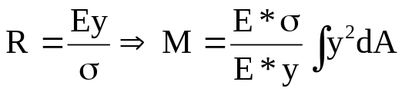
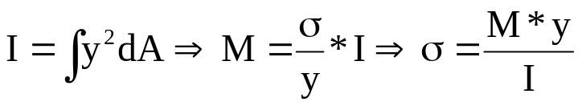
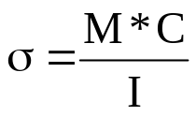
dS: Nötr eksende R yarı çaplı ve
ϴ açısı kadar yayın boyu
dx: Eğme sonrasında nötr ekseninin
yukarısında kalan yayın uzama miktarı
dS=R*ϴ
dx= y*ϴ
Formül 3 =>
Formül 4=> σ=E*ε
Formül 1=> F=σ*A
y=C için

Slide 6
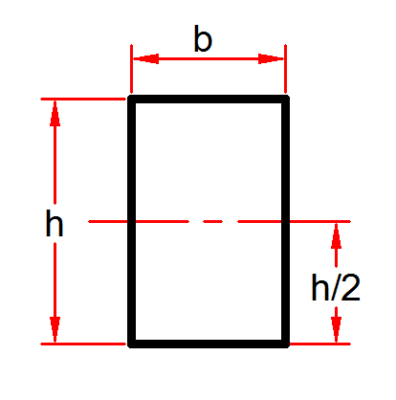

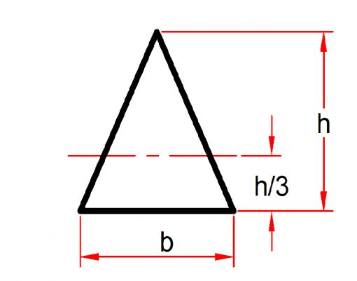

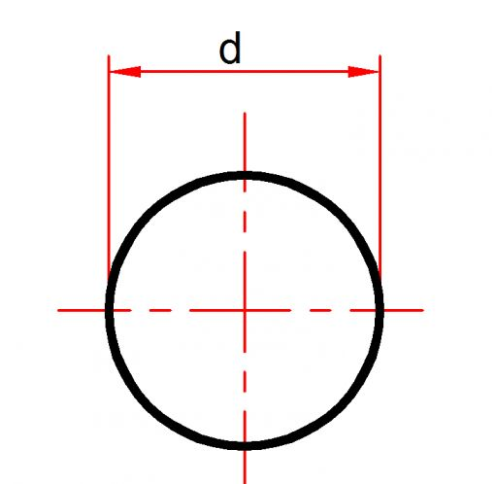
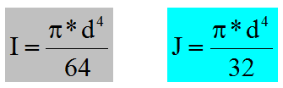
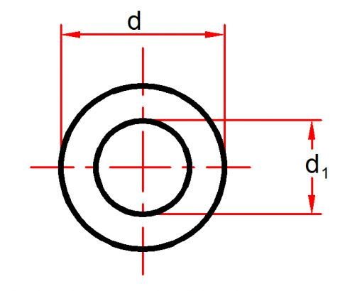

En sık kullanılan atalet momentleri (I)

Slide 7
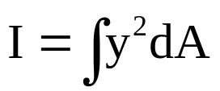
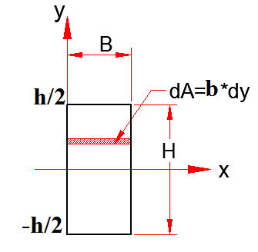
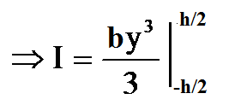
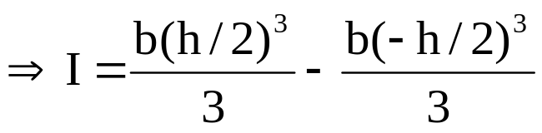
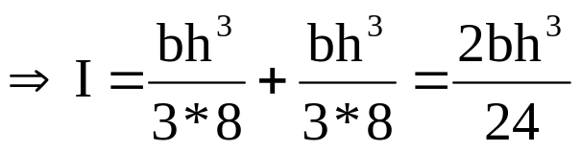
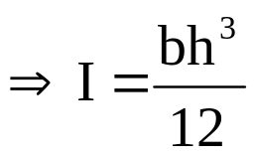
Dik dörtgen kesitli bir profilin Atalet momenti

Slide 8
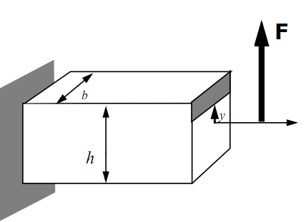
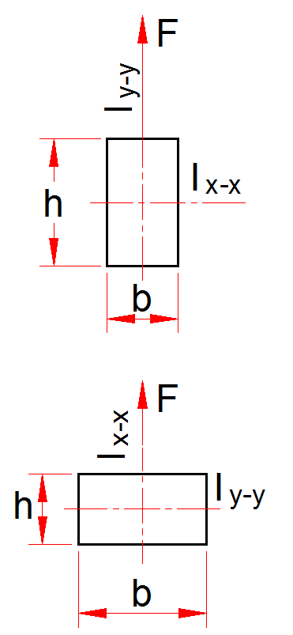
ATALET MOMENTİ YÖNÜ
Belli bir malzemenin atalet momenti uygulanan kuvvetin yönüne göre değişir.
Malzemenin boyuna dik olarak alınmış kesit alanında, atalet moment ekseni yük (F) yönüne dik olmalıdır.
F kuvveti x-x eksenine dik ise I_{x-x} atalet momenti olarak seçilir.
F Kuvveti y-y eksenine dik ise I_{y-y} atalet momenti olarak seçilir

Slide 9
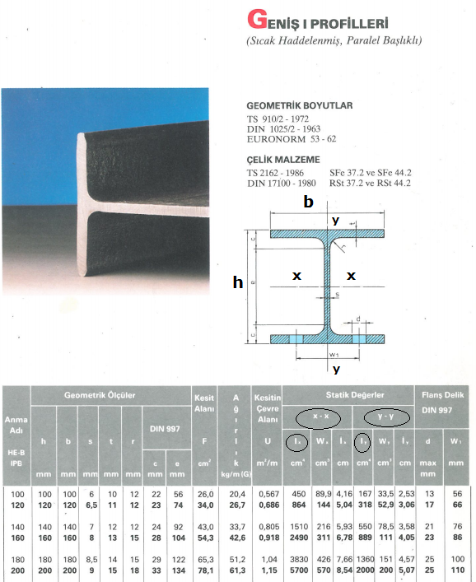
Hazır malzemeler için atalet momentleri
üretici firmaların kataloglarından elde
edilirler

Slide 10
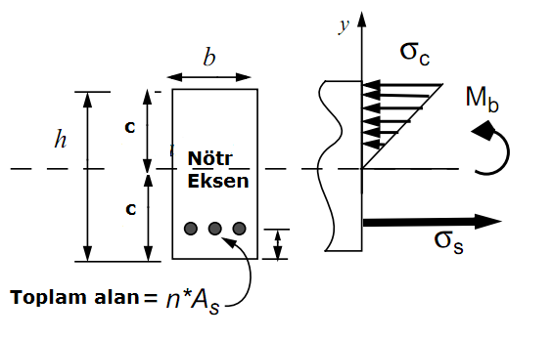
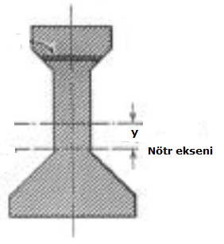
ATALET MOMENTİNDE NÖTR EKSENİ
Eğer bir malzemenin kesit alanı simetrik ise nötr ekseni tam ortadan geçer.
Maksimum gerilimler nötr eksenine en uzak yerde oluşur. Buralar malzemenin dış yüzeyleridir.
Gerilim hesaplarında maksimum değerlerle ilgilenildiği için genellikle maksimum stresslerin etkin olduğu kesit ve bu kesitin nötr eksenine en uzak yeri dikkate alınır.
Nötr eksenine uzaklığı en fazla olan mesafe formülasyonlarda C olarak tanımlanır.
Eğer kullanılan malzeme kesiti simetrik değilse nör ekseninin yeri hesaplanmalıdır.

Slide 11

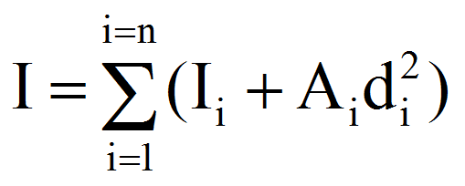
Standart dışı profillerde Atalet Momenti (I)
I= Toplam profilin atalet momenti
Ai= Farklı şekillerin kesit alanı
Ii= Farklı şekillerin atalet momenti
di= Farklı şekillerin nötr eksenlerinin toplam profil nötr eksenine olan uzaklığı

Slide 12
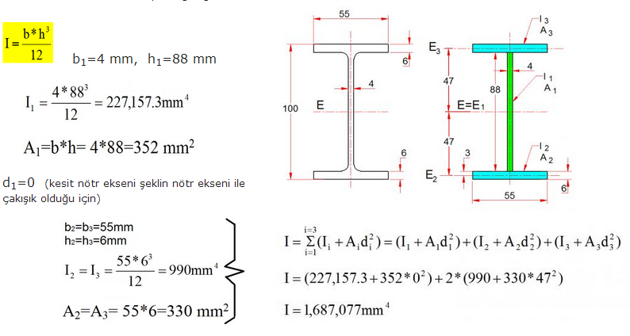
ÖRNEK
Standart dışı atalet momenti hesabının mantığını belirtmek için nötr ekseni tam ortadan geçen basit bir I kirişin atalet momentinin nasıl hesaplandığını gösterelim.
d2=d3=47 mm
kesit nötr ekseni
şeklin nötr ekseninden 47 mm uzak)

Slide 13
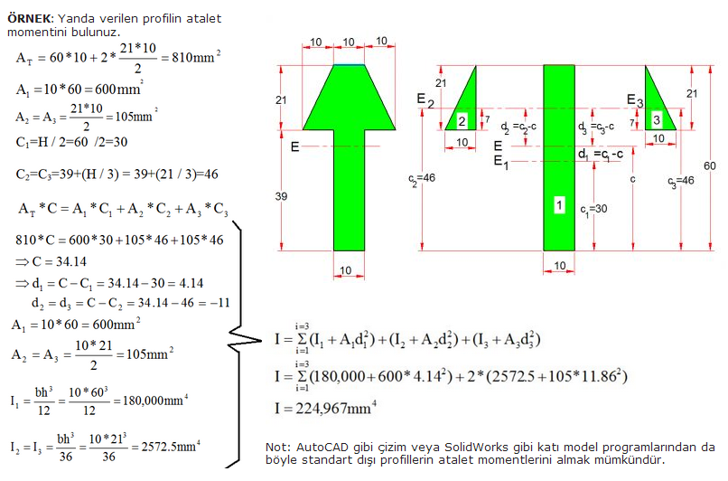

STANDART DIŞI PROFİLLERİN ATALET MOMENTLERİNİN HESAPLANMASI
Yukarıdaki örnekte simetrik bir profil olmasından ötürü nötr ekseni tam ortadan geçen bir örnek vermiştik. Eğer profilin nötr eksen yeri belirsiz ise önce bu ekseni bulmak gerekir.
NÖTR EKSENİNİN BULUNMASI
Bunun için önce hayali bir nötr eksen çizilir ve şekil alanlarının nötr eksene göre momentleri toplamı sıfır olacak şekilde denklem kurularak nötr eksen konumu (C ) belirlenir.

Slide 14
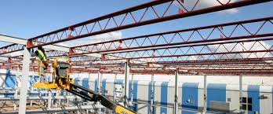
Kirişin tanımı
Kiriş genişlik ve yüksekliğine göre boyu çok daha uzun olan ve üzerindeki yüklerin reaksiyon olarak eğme momenti ve kesme kuvvet kuvveti oluşturduğu yapı veya makine elemanıdır

Slide 15
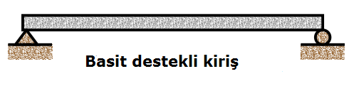
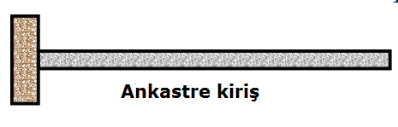
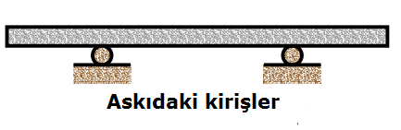
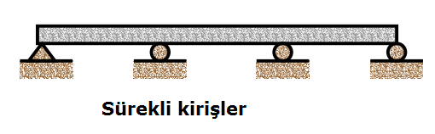
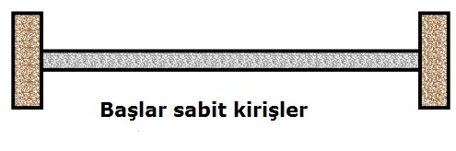
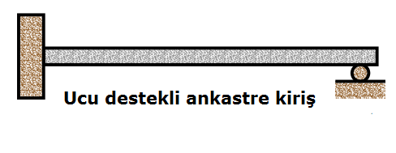
KİRİŞ DESTEKLERİ (BEAMS)
Basit destekli kirişler
Ankastre kirişler
Askıdaki kirişler
Sürekli kirişler
Başlar sabit kirişler
Ucu destekli ankastre kirişler

Slide 16
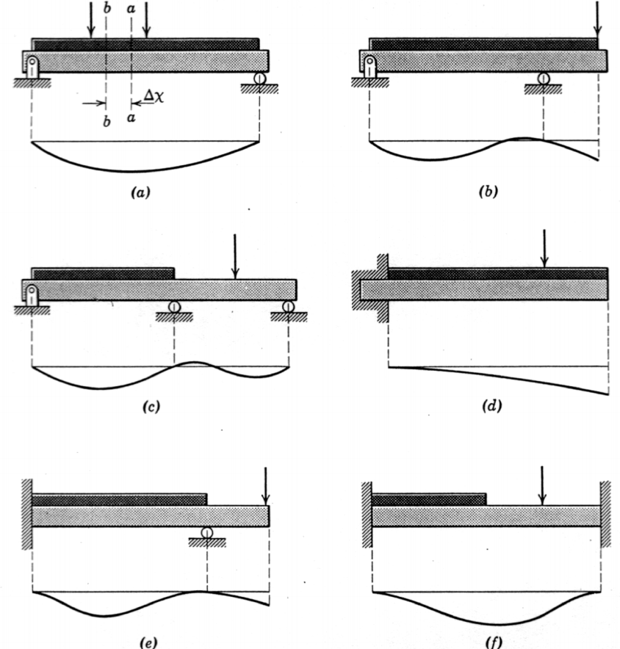
Kirişlerin yük
altında uğradıkları
deformasyonlar
destek durumlarına
göre farklı olur.
Basit destekli kiriş seğimi
Askıdaki kiriş seğimi
Sürekli kiriş seğimi
Ankastre kiriş seğimi
Ankstre-ucu destekli kiriş seğimi
Başları sabit kiriş seğimi

Slide 17
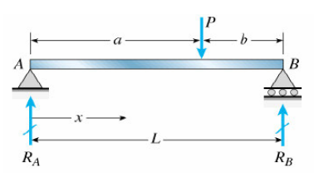
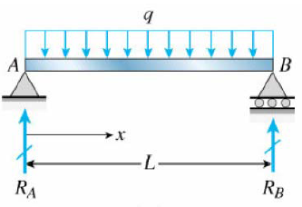
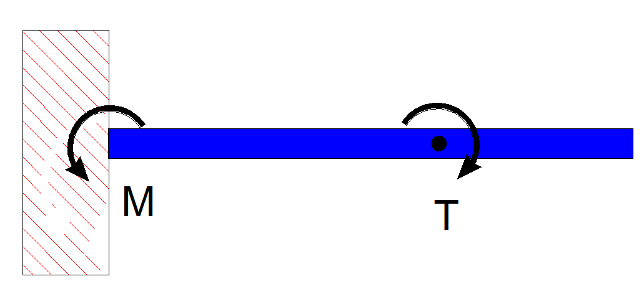
YÜKLERE GÖRE KİRİŞLER
Noktasal yükler
Yayılı yükler
Tork yükleri

Slide 18
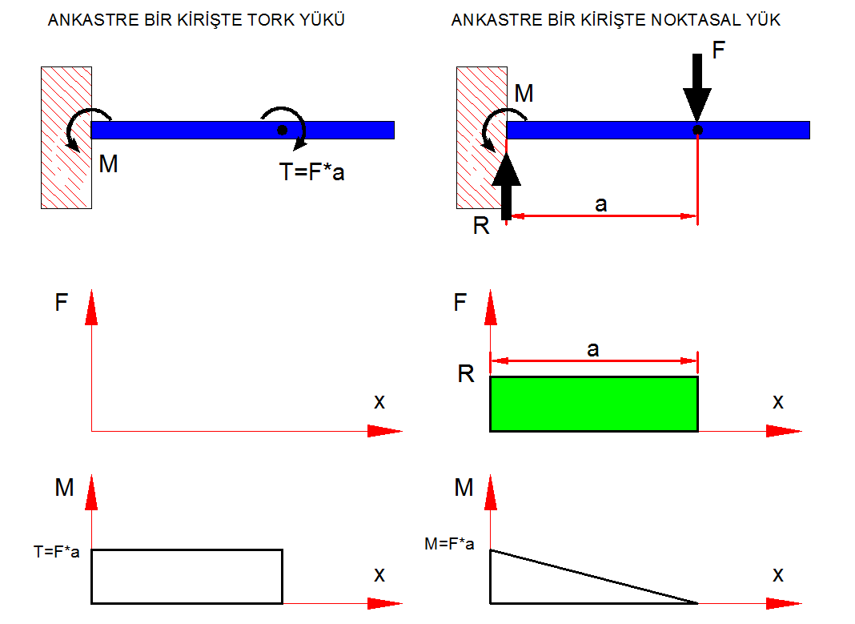
TORK YÜKLERİ
Bir kirişte extra bir tork yükü varsa bunun kuvvet diyaramında bir etkisi olmaz fakat moment diyagramında reaksiyon momentinin olduğu yere kadar etkisi sabit olur. Bkz şekil 1.
Aynı değerde bir tork oluşturan kuvvet reaksiyon noktasında aynı momenti verir fakat bu moment kiriş üzerinde kuvvetin olduğu yere yaklaştıkça sıfıra inecek şekilde azalır. Bkz şekil 2.
Şekil 1
Şekil 2

Slide 19
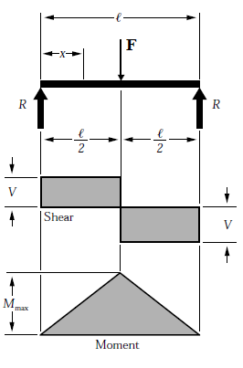
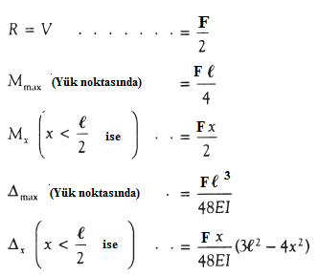
BASİT DESTEKLİ KİRİŞE YÜK NOKTASAL OLARAK ORTADAN BASIYOR

Slide 20
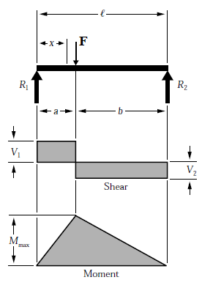

BASİT DESTEKLİ KİRİŞE YÜK NOKTASAL OLARAK HERHANGİ BİR NOKTADAN BASIYOR

Slide 21


BASİT DESTEKLİ KİRİŞ
İKİ EŞİT VE SİMETRİK YÜK ALTINDA

Slide 22


BASİT DESTEKLİ KİRİŞ
İKİ EŞİT FAKAT SİMETRİK OLMAYAN YÜK ALTINDA

Slide 23


BASİT DESTEKLİ KİRİŞ
İKİ EŞİT OLMAYAN VE SİMETRİK OLMAYAN YÜKTE

Slide 24



BASİT DESTEKLİ KİRİŞ
YÜK KİRİŞE BOYDAN BOYA YAYILI
Genellikle kiriş ağırlığı boydan boya yayılı yük olarak gösterilir (w=Ağırlık/Boy)

Slide 25


BASİT DESTEKLİ KİRİŞTE
YÜK KISMEN YAYILI

Slide 26


BASİT DESTEKLİ KİRİŞTE
YÜK BAŞ TARAFTA KISMEN YAYILI

Slide 27


BASİT DESTEKLİ KİRİŞTE
YÜK İKİ BAŞTA KISMEN YAYILI

Slide 28


BASİT DESTEKLİ KİRİŞTE
YÜK BOYDAN BOYA SIFIRDAN BAŞLAYIP
ARTAN ŞEKİLDE YAYILI

Slide 29


BASİT DESTEKLİ KİRİŞ
YÜK ORTADA MAKSİMUM,UÇLARA DOĞRU
YAYILIP SIFIRLANIYOR

